Slide 1
Universidade Aberta do SUS – UNASUS
Universidade Federal de Pelotas
Especialização em Saúde da Família
Modalidade a Distância
Turma 7
Melhoria Melhoria da atenção aos usuários com Hipertensão Arterial Sistêmica e/ou Diabetes Mellitus, na UBS Dr. Marcelo
Cândia, Macapá/Amapá
Autora: Dania Cisnero Marrero
Orientadora: Daniela Patrícia Evangelista Dos Santos

Slide 2
Introdução
Município:
Área territorial de 6 503 km²
Número de habitantes 446.757
23 UBS: 20 na Zona Urbana e 3 na Zona Rural
Cinco Módulos de Saúde da Família, (USF): Bairro Araxá, Brasil Novo, Infraero I, Santa Rita e Curiaú
44 Equipes de Saúde Bucal
Oito Equipes do NASF
Quatro equipes de SAD
14 Hospitais

Slide 3
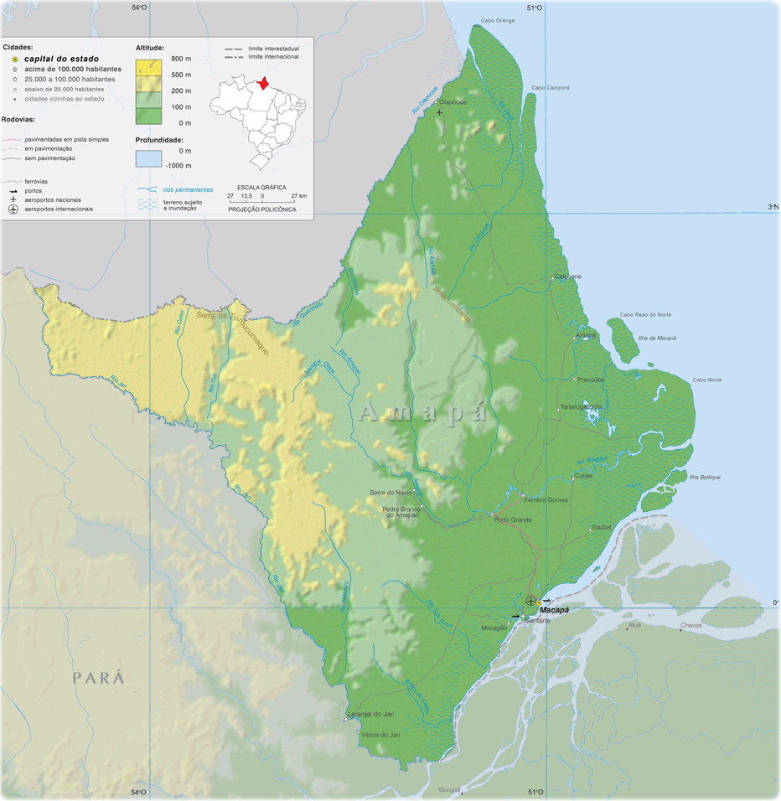
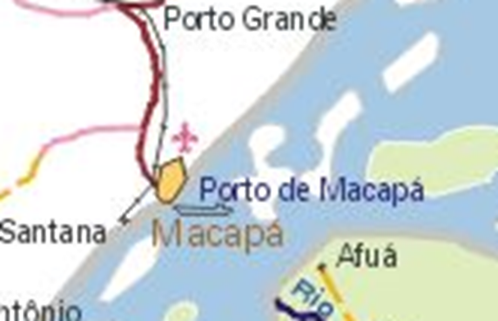

Slide 4
Introdução
Unidade de Saúde da Família:
UBS Dr. Marcelo Cândia
UBS com serviço de emergência 24 h: 3 ESF (1 PMM, 2 PROVAB)
População da área adstrita - 11700 habitantes
51,17% F e 48,82% M, 66,85% é adulta
Prevalência estimada de HAS: 11,75% (769 hipertensos) e DM 2,69% (176 diabéticos)

Slide 5
Objetivo Geral
Melhorar a Atenção dos usuários com Hipertensão Arterial Sistêmica e/ou Diabetes Mellitus, na UBS Dr. Marcelo Cândia, Macapá/Amapá.

Slide 6
Metodologia
Ações realizadas:
Ampliação da cobertura do Programa HAS/DM.
Melhoria da adesão ao Programa HAS/DM.
Melhoria da qualidade da atenção aos portadores de HAS/DM.
Capacitação dos profissionais da saúde da UBS.

Slide 7
Metodologia
Ações realizadas:
Melhoria dos registros das informações.
Mapeamento dos Hipertensos e Diabéticos avaliados como risco.
Promoção da saúde dos usuários Hipertensos e/ou Diabéticos.
Melhoria da busca ativa aos usuários faltosos a consultas.

Slide 8
Logística
Treinamento e discussão com a equipe dos Caderno Atenção Básica, número 36 e 37, ambos do Ministério da Saúde. 2013.
Ampliar a porta de entrada na atenção primária de toda a população alvo de Hipertensos e Diabéticos.
Garantir espaços para a realização de reuniões com a associação de moradores e com os representantes da comunidade, para divulgação das ações planejadas.

Slide 9
Logística
Realização de rodas de conversa, grupos de HiperDia e palestras em salas de espera.
Monitoramento mensal do atendimento clínico e da realização de exames complementares.
Monitoramento mensal da intervenção.

Slide 10
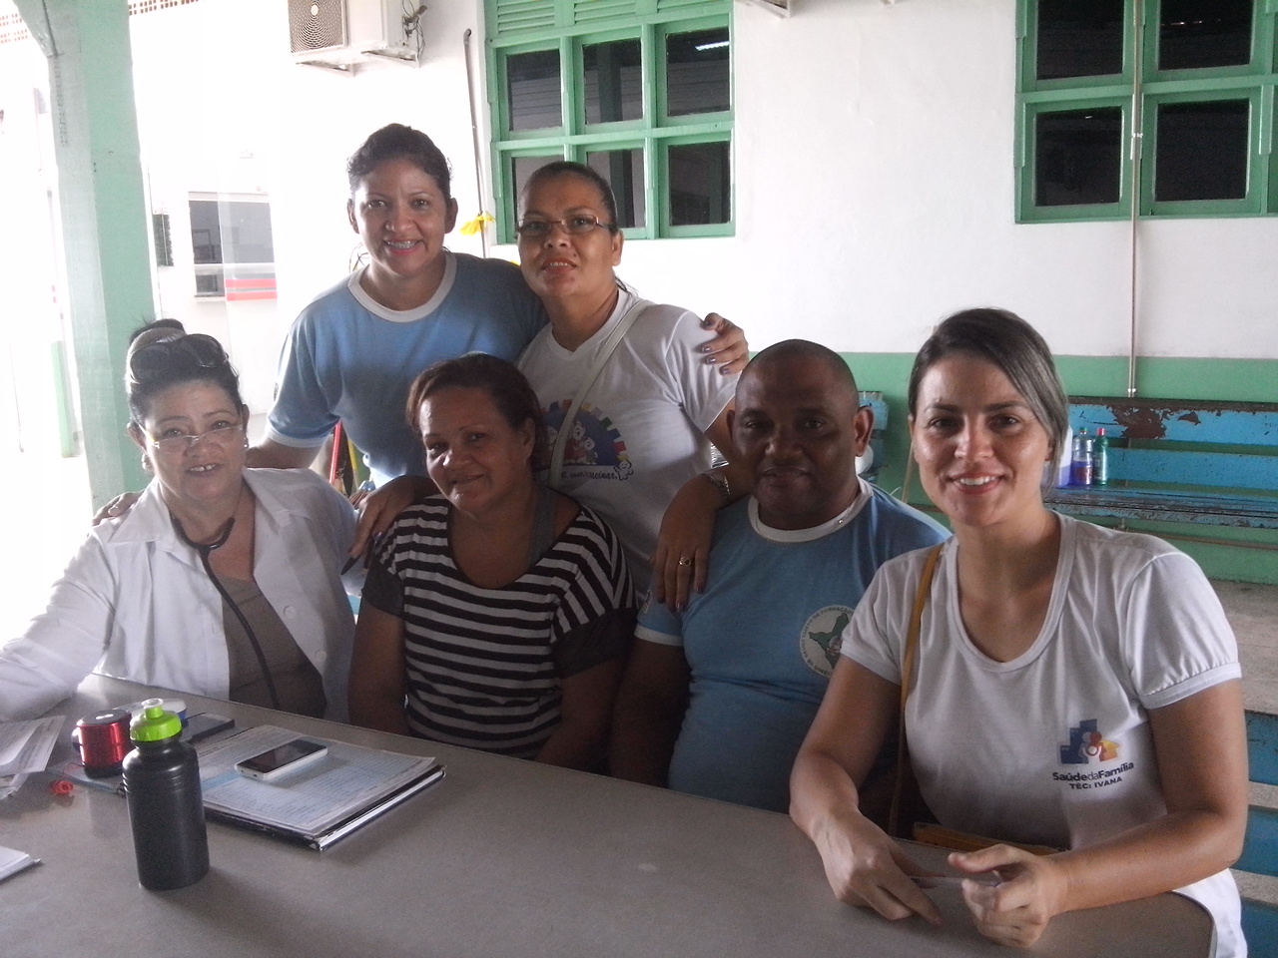
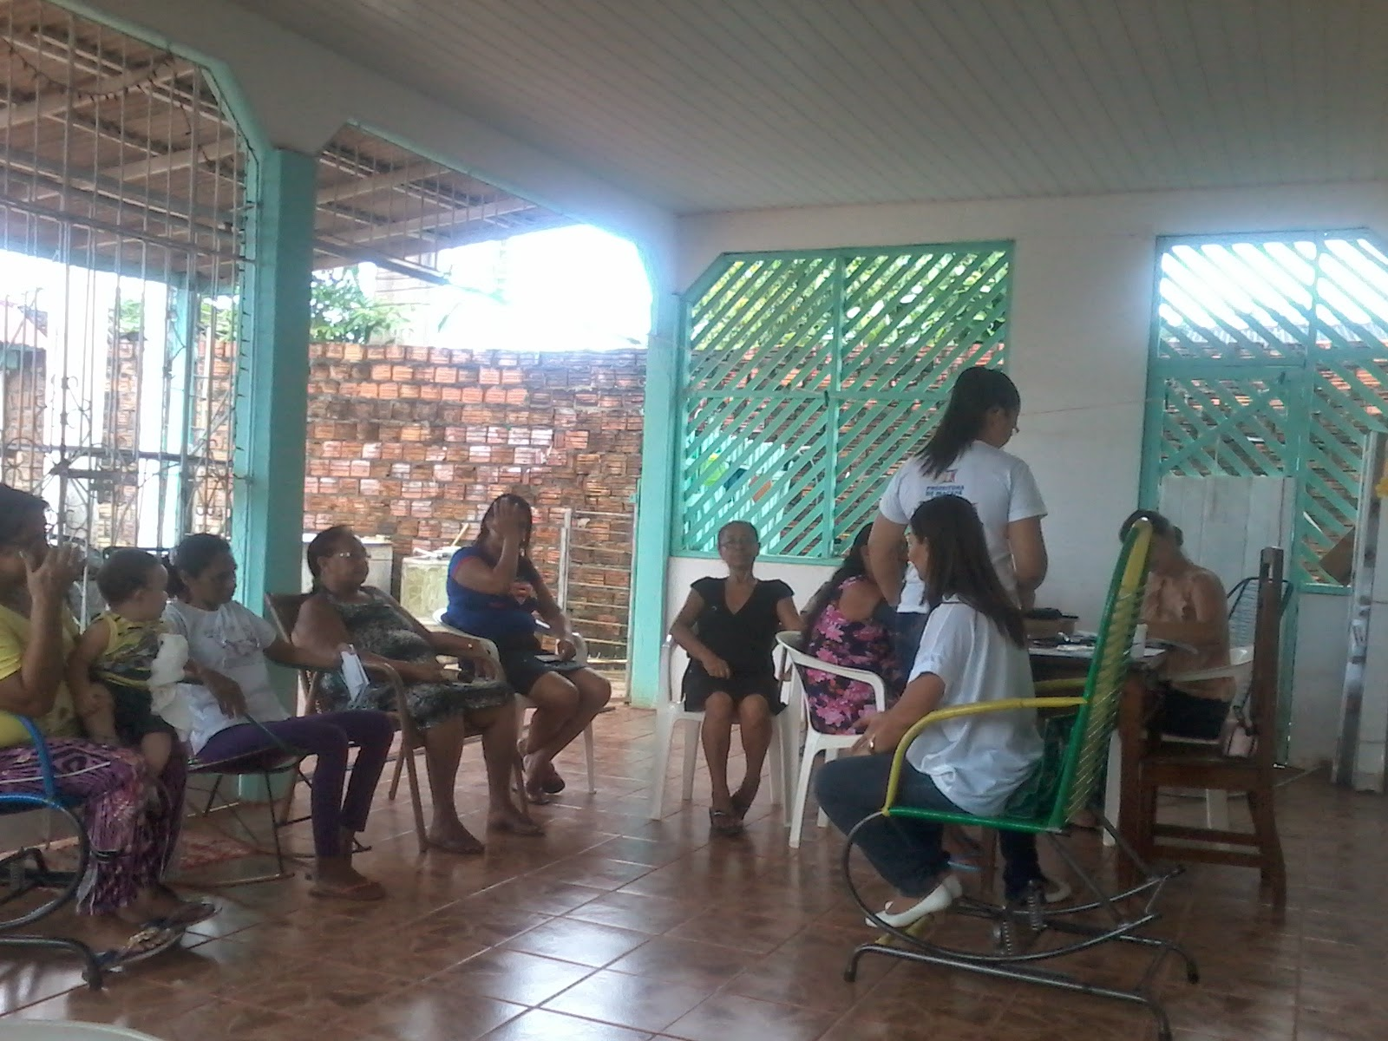
Treinamento e discussão com a equipe dos caderno atenção básica número 36 e 37, capacitação dos ACS para o cadastramento de hipertensos e diabéticos de toda área de abrangência da unidade de saúde.

Slide 11
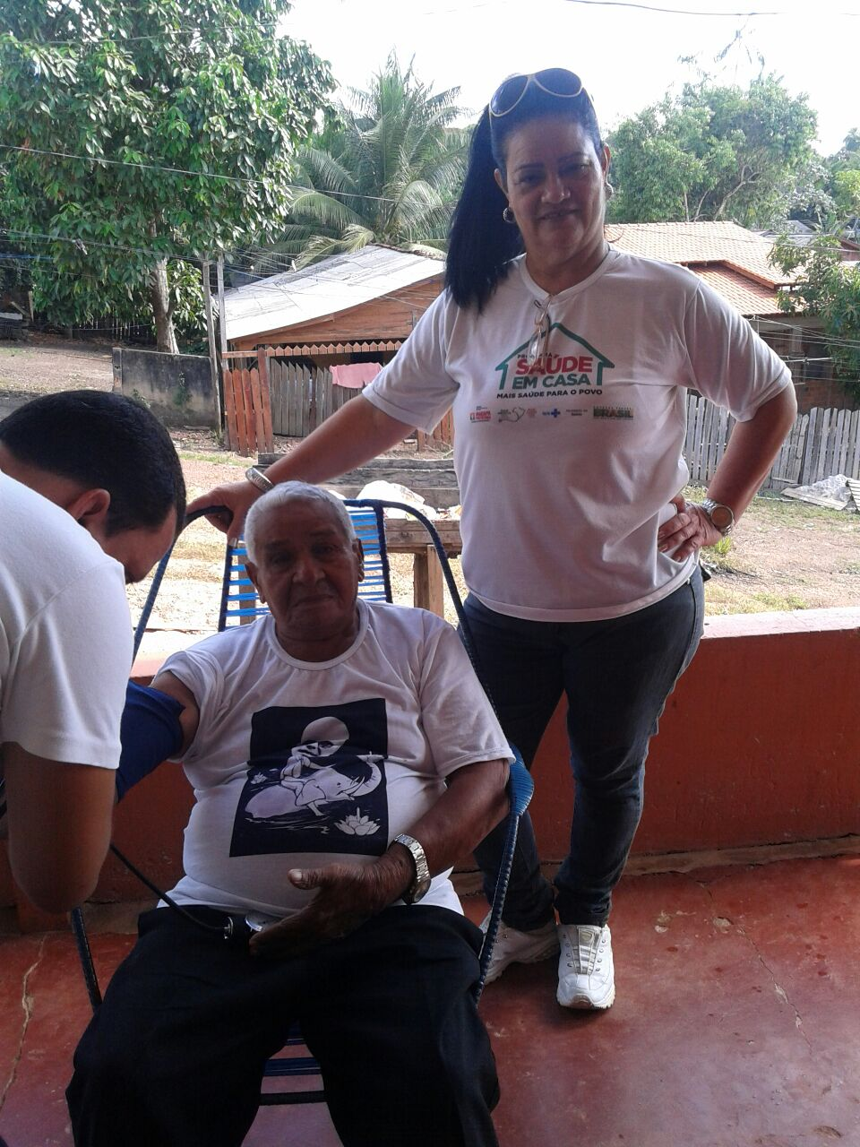
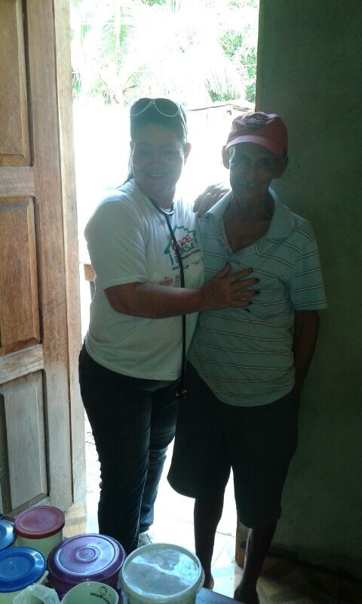
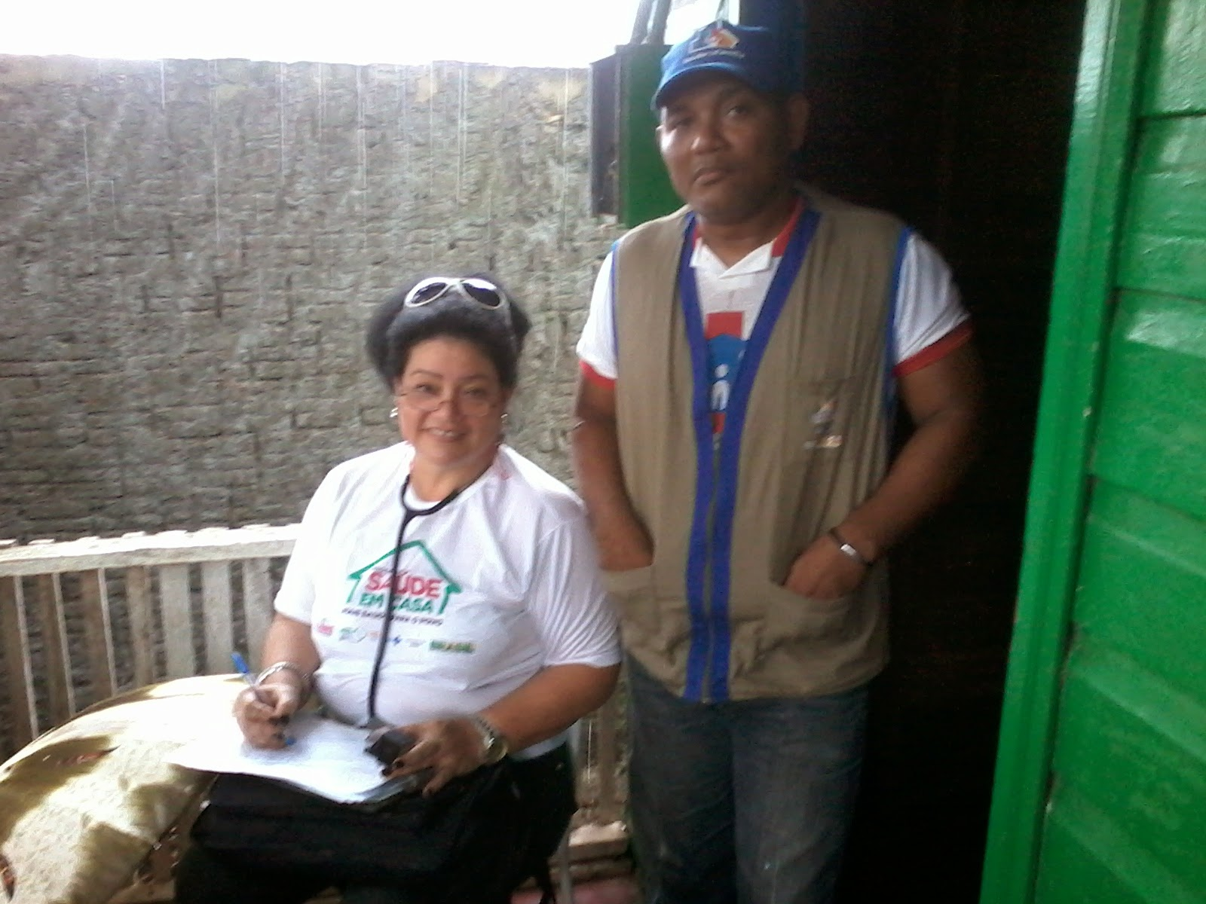
Ampliando a porta de entrada na atenção primária de toda a população alvo de Hipertensos e Diabéticos.

Slide 12
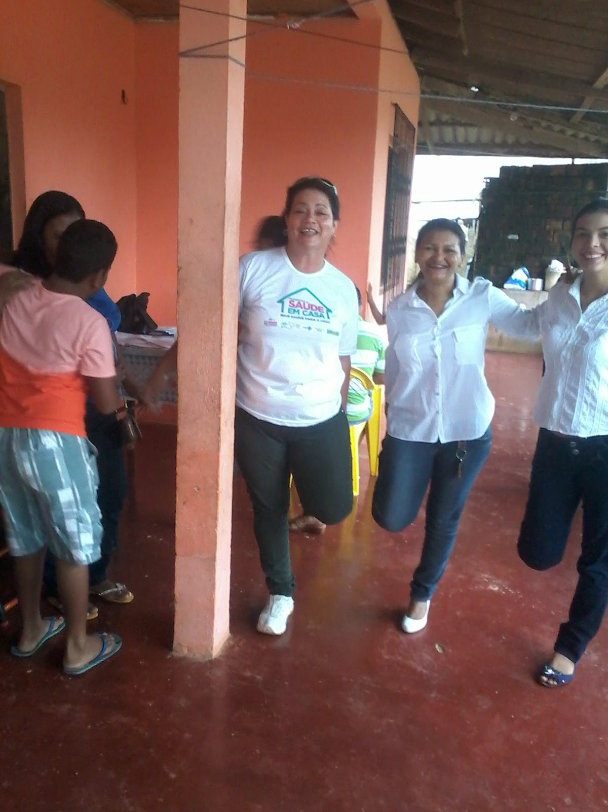
Realização de rodas de conversa, grupos de HiperDia e palestras em salas de espera.

Slide 13
Objetivos, Metas e Resultados
Objetivo 1. Ampliar a cobertura a hipertensos e/ou diabéticos.
Meta 1.1. Cadastrar 60% dos hipertensos da área de abrangência no Programa de Atenção à Hipertensão Arterial e Diabetes Mellitus da unidade de saúde.
No primeiro mês 91 hipertensos (9,5 %), no segundo
mês 188 hipertensos (19,7 %) e
no terceiro 332 hipertensos (34,7%).

Slide 14
Objetivos, Metas e Resultados
Objetivo 1. Ampliar a cobertura a hipertensos e/ou diabéticos.
Meta 1.2. Cadastrar 60 % dos diabéticos da área de abrangência no Programa de Atenção à Hipertensão Arterial e Diabetes Mellitus da unidade de saúde.
No primeiro mês 27 diabéticos (9,8%),
no segundo mês 57 diabéticos (20,7%)
e no terceiro mês 98 diabéticos (35,5 %).

Slide 15
Objetivos, Metas e Resultados
Objetivo 2. Melhorar a qualidade da atenção a hipertensos e/ou diabéticos
Meta 2.1. Realizar exame clínico apropriado em 100 % dos hipertensos
No primeiro mês 82 hipertensos (90,1%),
no segundo mês 179 hipertensos (95,2%)
e no terceiro mês em 320
hipertensos (96.4%).

Slide 16
Objetivos, Metas e Resultados
Objetivo 2. Melhorar a qualidade da atenção a hipertensos e/ou diabéticos
Meta 2.2. Realizar exame clínico apropriado em 100 % dos diabéticos
No primeiro mês 25 diabéticos (96,2%),
no segundo mês 55 diabéticos (96,5%)
e no terceiro mês 96
diabéticos (98%).

Slide 17
Objetivos, Metas e Resultados
Objetivo 2. Melhorar a qualidade da atenção a hipertensos e/ou diabéticos
Meta 2.3: Garantir a 100% dos hipertensos cadastrados a realização de exames complementares em dia de acordo com o protocolo.
No primeiro mês 80 hipertensos (87,9%),
no segundo mês 177 hipertensos (94,1%)
e no terceiro mês 315
hipertensos (94,9%).

Slide 18
Objetivos, Metas e Resultados
Objetivo 2. Melhorar a qualidade da atenção a hipertensos e/ou diabéticos
Meta 2.4. Garantir solicitação de exames complementares em dia de acordo com os protocolos a 100% dos diabéticos.
No primeiro mês 25 diabéticos (92,6%),
no segundo mês 55 diabéticos
(96,5%) e no terceiro mês
96 diabéticos (98%).

Slide 19
Objetivos, Metas e Resultados
Objetivo 2. Melhorar a qualidade da atenção a hipertensos e/ou diabéticos
Meta 2.5. Priorizar a prescrição de medicamentos da farmácia popular para 100% dos hipertensos cadastrados na unidade de saúde.
No primeiro mês 79 hipertensos
(92,6%), no segundo mês
171 hipertensos (92,9%) e no
terceiro mês 296 hipertensos
(94%).

Slide 20
Objetivos, Metas e Resultados
Objetivo 2. Melhorar a qualidade da atenção a hipertensos e/ou diabéticos
Meta 2.6. Priorizar a prescrição de medicamentos da farmácia popular para 100% dos diabéticos cadastrados na unidade de saúde.
No primeiro mês 23 diabéticos (85,2%),
no segundo mês 53 diabéticos
(93%) e no terceiro mês
91 diabéticos (93,8%).

Slide 21
Objetivos, Metas e Resultados
Objetivo 2. Melhorar a qualidade da atenção a hipertensos e/ou diabéticos
Meta 2.7. Realizar avaliação da necessidade de atendimento odontológico em 100% dos hipertensos.
No primeiro mês 68 hipertensos
(74,7%), no segundo mês
157 hipertensos (83,5%) e no
terceiro mês 280 hipertensos
(84,3%).

Slide 22
Objetivos, Metas e Resultados
Objetivo 2. Melhorar a qualidade da atenção a hipertensos e/ou diabéticos
Meta 2.8. Realizar avaliação da necessidade de atendimento odontológico em 100% dos diabéticos.
No primeiro mês 24 diabéticos (88,9%),
no segundo mês 53 diabéticos
(93%) e no terceiro mês
92 diabéticos (93,9%).

Slide 23
Objetivos, Metas e Resultados
Objetivo 3. Melhorar a adesão de hipertensos e/ou diabéticos ao programa.
Meta 3.1. Buscar 100% dos hipertensos faltosos às consultas conforme a periodicidade recomendada.
Meta 3.2. Buscar 100% dos diabéticos faltosos às consultas conforme a periodicidade recomendada.
Resultados 100%

Slide 24
Objetivos, Metas e Resultados
Objetivo 4. Melhorar o registro das informações.
Meta 4.1. Manter ficha de acompanhamento de 100% dos hipertensos cadastrados na unidade de saúde.
Meta 4.2. Manter ficha de acompanhamento de 100% dos diabéticos cadastrados na unidade de saúde.
Resultados 100%

Slide 25
Objetivos, Metas e Resultados
Objetivo 5. Mapear hipertensos e diabéticos de risco para doença cardiovascular.
Meta 5.1. Realizar estratificação do risco cardiovascular em 100% dos hipertensos cadastrados na unidade de saúde.
No primeiro mês (96,7%),
no segundo mês 185 hipertensos
(98,4%) e no terceiro mês 327
hipertensos (98,5%).

Slide 26
Objetivos, Metas e Resultados
Objetivo 5. Mapear hipertensos e diabéticos de risco para doença cardiovascular.
Meta 5.2. Realizar estratificação do risco cardiovascular em 100% dos diabéticos cadastrados na unidade de saúde.
Resultados 100%

Slide 27
Objetivos, Metas e Resultados
Objetivo 6. Promover a saúde de hipertensos e diabéticos
Meta 6.1. Garantir orientação nutricional sobre alimentação saudável a 100% dos hipertensos.
Meta 6.2. Garantir orientação nutricional sobre alimentação saudável a 100% dos diabéticos.
Meta 6.3. Garantir orientação em relação à prática regular de atividade física a 100% dos pacientes hipertensos.
Meta 6.4. Garantir orientação em relação à prática regular de atividade física a 100% dos pacientes diabéticos.
Resultados 100%

Slide 28
Objetivos, Metas e Resultados
Objetivo 6. Promover a saúde de hipertensos e diabéticos
Meta 6.5. Garantir orientação sobre os riscos do tabagismo a 100% dos pacientes hipertensos.
Meta 6.6. Garantir orientação sobre os riscos do tabagismo a 100% dos pacientes diabéticos.
Meta 6.7. Garantir orientação sobre higiene bucal a 100% dos pacientes hipertensos.
Meta 6.8. Garantir orientação sobre higiene bucal a 100% dos pacientes diabéticos.
Resultados 100%

Slide 29
Discussão
Dificuldades.
Resultados Alcançados.
Viabilidade.
Influência da Intervenção no crescimento da equipe.
Importância da Intervenção para a comunidade.
Implementação da Intervenção na rotina do serviço
Participação da comunidade.

Slide 30
Reflexão crítica sobre processo de aprendizagem
Troca de experiências.
Superação.
Conhecer os principais problemas do Sistema Único de Saúde e seus princípios de integralidade, equidade e universalidade e como evidenciam-se no nosso dia a dia.
A importância de desenvolver uma atenção integral.
A cada dia o nosso trabalho será aprimorado para garantir uma atenção à saúde com mais qualidade.

Slide 31
Não sabemos avaliar a saúde quando a temos, lamentamos a sua falta quando a perdemos.
Marquês de Maricá

Slide 32
Muito Obrigada

